Slide 1
Аппаратная СИСТЕМА АВТОМАТИЗАЦИИ УПРАВЛЕНИЯ ХОЗЯЙСТВОМ НА ОСНОВЕ МИКРОКОНТРОЛЛЕРА stm32fxx
Подготовил: Голда А.А.
Руководитель: Некревич С.А.

Slide 2
Цели
Целью данного дипломного проекта является разработка аппаратной системы автоматизации управления хозяйством. Для разработки данной системы были поставлены следующие цели:
Разработка модуля автоматизации управления хозяйством.
Разработка алгоритма взаимодействия датчиков с модулем автоматизации.
Разработка системы команд для управления исполнительными устройствами.

Slide 3
Задачи
Исходя из целей, которые были поставлены в ходе выполнения дипломного проекта, были выделены следующие задачи:
Реализация протокола MODBUS для приема и передачи данных между сервером и модулем автоматизации.
Реализация протокола приема данных от исполнительных устройств и датчиков и отправка команд для исполнительных устройств.
Реализация беспроводного протокола для взаимодействия модуля автоматизации и других устройств.

Slide 4

Выбор Технологий

Slide 5
Аналоги

Slide 6
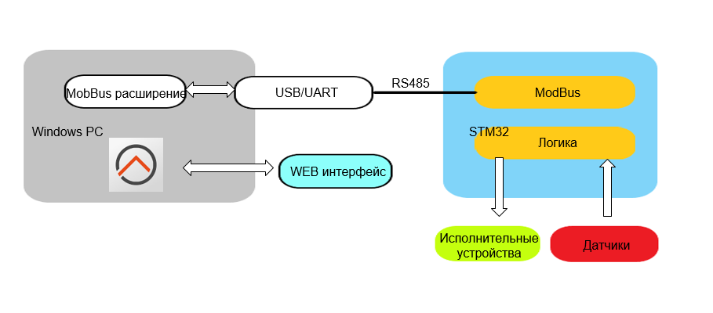
Архитектура системы автоматизации

Slide 7
Разработанная система автоматизации
Электрическая принципиальная
Электрическая функциональная

Slide 8
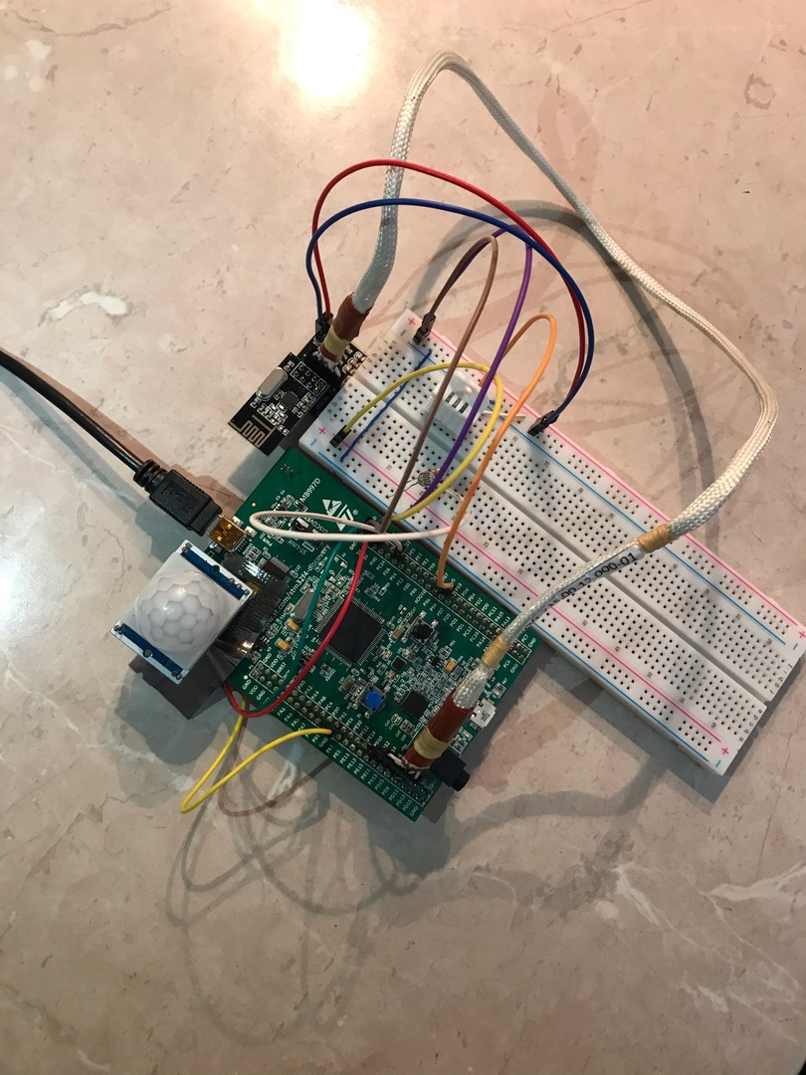
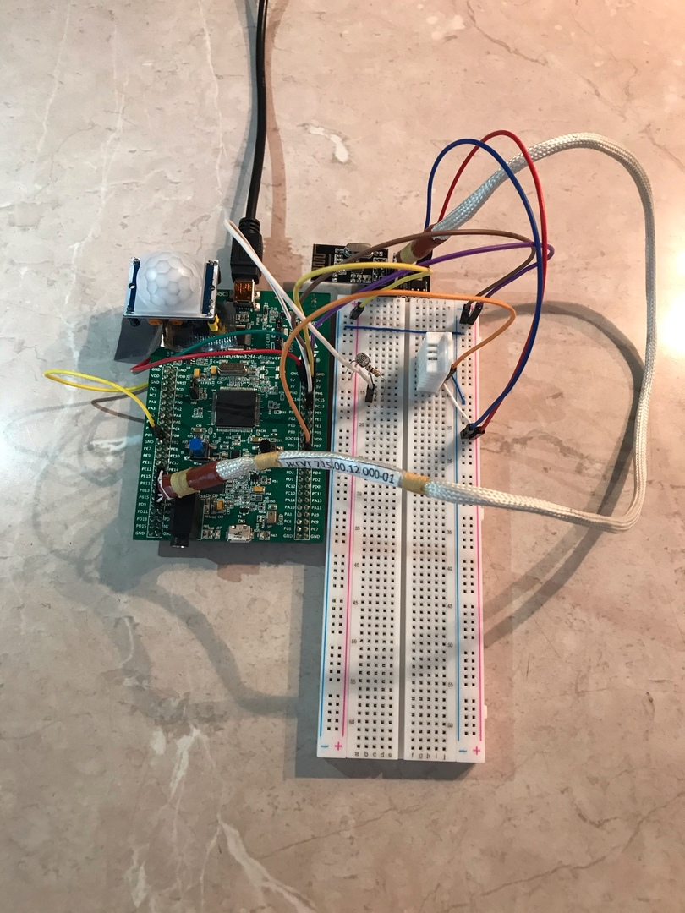
Тестовый прототип

Slide 9
Выводы по данному проекту
Разработанная в ходе дипломного проектирования аппаратная система автоматизации управления хозяйством имеет возможность получать обработанные данные с датчиков, которые подключены к нему. Имеет возможность передачи данных по RS-485 интерфейсу с использование протокола MODBUS. Имеет возможность взаимодействовать с датчиками, подключенными по беспроводному интерфейсу к разрабатываемому модулю. Есть возможность шифрования данных с помощью программных средств.
По результатам обзора литературных источников и расчетов были составлены электрическая структурная, электрическая функциональная и электрическая принципиальная схемы. На основании этих схем, был собран прототип на основе отладочной платы STM32F407GV, что позволило создать в рамках дипломного проекта минимальный набор функций, которые предполагалось иметь в системе автоматизации управления хозяйством.

Slide 10
Спасибо за внимание

